Slide 1
Модельный ряд мониторов LG
2015
Концепция совершенного качества изображения и практичности

Slide 2
2015 - структура наименования моделей
Категория
Особенности
Класс
Год
3
4
5
6
Монитор
M
3
7
IPS
монитор
M
P
6
7
Персональный ТВ
M
T
6
7
B2B
M
B
6
7
21:9
U
M
6
7
3. Категория
4. Особенности
5. Класс
6. Год
Инициалы | Тип
M | Монитор
U | 21:9
S | Коммерческий дисплей
Инициалы | Тип
P | IPS монитор
T | Персональный ТВ
B | B2B
C
M | Монитор
Инициалы | Тип
8-9 | High-end
5-7 | Mid-end
3-4 | Low-end
1-2 | B2B
Инициалы | Тип
3 | `13
5 | `14
7 | `15
…
Notes:
In the smart era, the consumer has the power to create their own products.
They draw meaning and importance from their own experiences and values.
Thus, anticipating the customers’ needs before they themselves are aware is
the starting point of our brand identity renewal.
With the help of our smart technology, our consumers will enjoy significantly
increased levels of freedom, power to create, and connectivity-based collaboration with others.

Slide 3
2015 - структура наименования моделей
3
4
5
6
7
8
9
10
11
Категория
Особенности
Класс
Год
Опция 1
Опция 2
Цвет
Шасси
Монитор
M
P
6
7
H
Q
-
P
B2B
M
B
2
7
P
Y
-
B
21:9
U
С
9
7
N
-
P
3
4
5
6
7
8
9
10
11
Продуктt
Категория
Класс
Год
Опция 1
Опция 2
Цвет
Регион
Шасси
MTV
M
T
7
7
D
-
P
Z
R
21:9 MTV
U
T
6
7
D
-
P
Монитор
Персональный ТВ
Особенности
4
Опция 1
Опция 2
Опция 1
Tип тюнера
Цвет
Инициалы | Тип
P | IPS
T | Персональный ТВ
B | B2B
С | Curved
Инициалы | Тип
A/D/H | Analog/DVI HDMI
P | Pivot, Регулировка высоты, Поворот экрана
T | Touch
V | HDMI+DVI+D-Sub
Инициалы | Тип
M | Динамики
R | Качество изображения
U | USB
Y | Display port
Q | Время отклика (2 мс)
Инициалы | Тип
A | Analog
D | Digital
V | DVB T2/C/S2
S | Smart
Инициалы | Тип
P | Чёрный глянцевый
B | Чёрный матовый
S | Серебристый
W | Белый
G | Серый

Slide 4
Модельный ряд

Slide 5
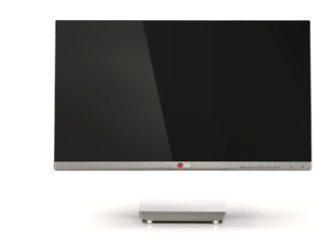
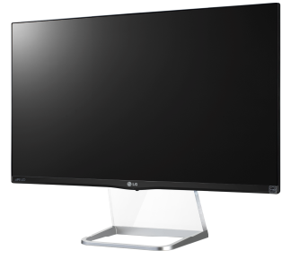
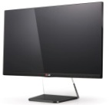
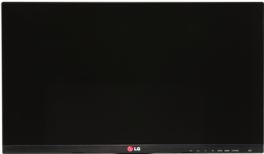
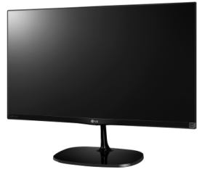
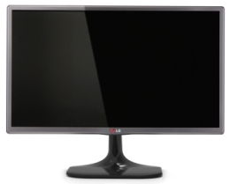
2. Продуктовая линейка
2014
2015
Серия MP76
Серия MP77
’14. 1.
’15. 2.
LED IPS
Дизайн Cinema screen (Neo blade)
Динамики
Настенное крепление
Новый
дизайн
LED IPS
Дизайн Cinema screen (Neo blade)
Динамики
Настенное крепление
Серия MP75
’14. 1.
Новый
дизайн
LED IPS
Дизайн Cinema screen
Динамики
Настенное крепление
Серия MP65
Серия MP67
’14. 1.
’15. 1.
LED IPS
Дизайн Neo Blade (27”, 23.8”), Cinema Screen (23”, 21.5”)
тонкий стенд
D-sub, DVI, HDMI
Настенное крепление
LED IPS
Дизайн Cinema screen
D-sub, DVI, HDMI
Настенное крепление
Новый
дизайн
Серия MP56
’14. 1.
LED IPS
Узкая кромка, серебристое напыление
D-sub, HDMI
Настенное крепление

Slide 6
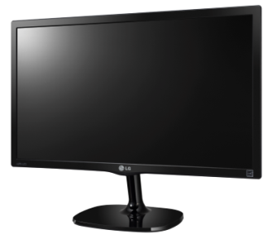
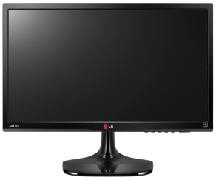
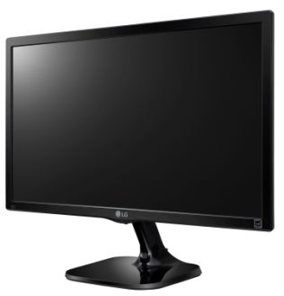
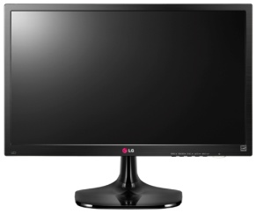
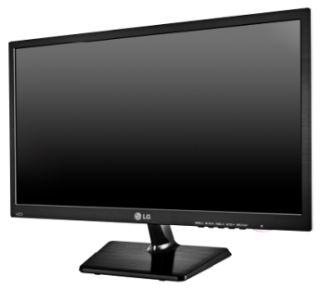
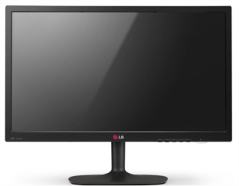
2. Продуктовая линейка
2014
2015
Серия MP55
Серия MP57
’14. 1.
’15. 1.
LED IPS
Дизайн EA53 + глянцевая ножка
D-sub, DVI, HDMI
VESA
LED IPS
Тоньше рамка
D-sub, DVI, HDMI
VESA
Новый
дизайн
Серия M45
Серия M47
’14. 1.
’15. 1.
LED TN
Дизайн EN43 + глянцевая ножка
D-sub, DVI, HDMI
VESA
LED TN
Тонкая рамка (23.6/23/21.5), дизайн 2014 (27/19.5)
D-sub, DVI, HDMI
VESA
Новый
дизайн
Серия M35
Серия M37/MP37 (27”)
’14. 1.
’14. 1.
LED TN 200nits
Дизайн EN33 + матовая ножка
D-sub, DVI, HDMI
VESA
Новый
дизайн
LED TN 200nits
Матовая поверхность
D-sub, DVI, HDMI
VESA

Slide 7
PRM Стратегия
2014
2015
USP
UC97
High
-end
Лидер рынка
WQHD, Curved, Thunderbolt 2, MAXXAudio, 7W x 2 SPK
34/29(‘14 2)
Продолжение серии 21:9
1-ый в мире Curved 21:9 (UC97)
Игровой: FreeSync,(UM67)
Game Mode (67/57)
Dual Controller: управление 2-мя
ПК с помощью 1 мыши и 1 клавиатуры
Более мощный звук: MAXXAUDIO
UM57: базовая модель, без динамиков
Лидер рынка
UM95
WQHD, Thunderbolt, 7Вт x 2 динамика
34
2
UM65
WFHD
UM67
Freesync, Game Feature 7W x 2 SPK
34/29/25
34/29
GM77
144HZ, Motion240, DAS mode, Стабилизатор чёрного
24
UM57
Game Feature, UM55 Design
29/25
Мультимедийный монитор (Серия 7)
Подключение к Set top box
Утончённый дизайн, колонки 5 Вт
MP76
Встроенный динамик, прозрачный стенд
MP77
Neo Blade, динамик, Set top Box Link
23.8
1
27/23.8
Mid
-end
Встроенный динамик, прозрачный стенд
MP75
27/23
1
Уникальные характеристики
Лучшая цветопередача
: Функция Color Cloning (Серия 7/6/5)
: Функция Color Calibrated (7/6 Series)
: Функция Color Wizard для людей, страдающих цветовой слепотой
Мультизадачность
: 4 Screen Split (Серии 7/6/5/M47)
Специально для геймеров
: Режим Game mode (GM77/UM67)
Motion 240, DAS mode
Забота о зрении пользователя:
: Функции Reader mode, Flicker safe
MP65
Cinema Screen
MP67
Neo Blade, Sleek & тонкая ножка
27/23/21.5
27/23.8(Neo), 23/21.5 (Blade 5)
MP56
Case-Top (Narrow)
23.8/21.5
MP55
IPS 250nits
1
MP57/47
Тонкая рамка
27/23.8/23/21.5
27/23.8/23/21.5(MP57)
23.8/23/21.5 (MP47)
Low
-end
M45
TN 250nits
1
M47
Тонкая рамка
27/23.6/23/21.5/19.5/18.5
23.6/23/21.5 (’15 новый дизайн)
27/19.5 (дизайн 2014 года)
MP/M35
TN 200nits
1
MP/M37
23.6/21.5/19.5/18.5/15.6
(IPS: 27”)
TN: 23.6/21.5/19.5/18.5/15.6
IPS: 27
Новый дизайн
WQHD(3440x1440
Neo blade
Blade
IPS
TN

Slide 8
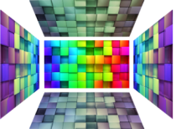
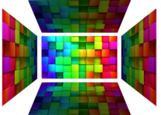
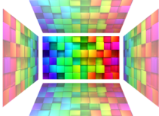
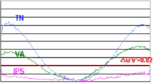
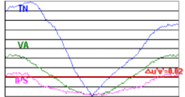
LG IPS Monitor
Широкие углы обзора
Матрица AH-IPS гарантирует отличное качество изображения с корректной цветопередачей при углах обзора до 178º.
TN
Углы обзора
170º / 160º
AH-IPS
Углы обзора
178º / 178º
VA
Углы обзора
178º / 178º
60º
60º
60º
60º
60º
60º
60º
60º
60º
60º
60º
60º
Горизонтальный
Вертикальный
0.1
0.1
0
-80
-40
0
40
80
0
-80
-40
0
40
80
Градус
Градус

Slide 9
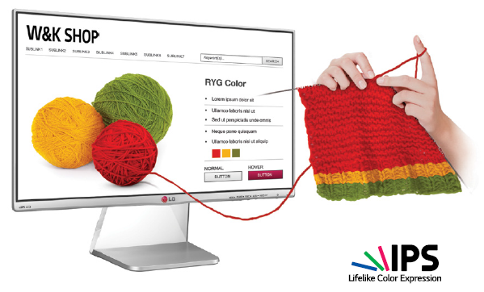
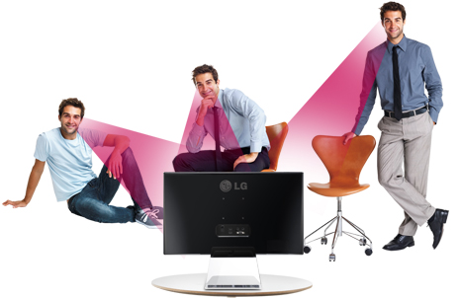
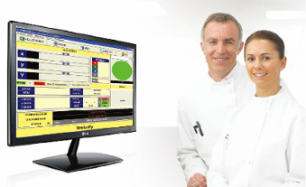
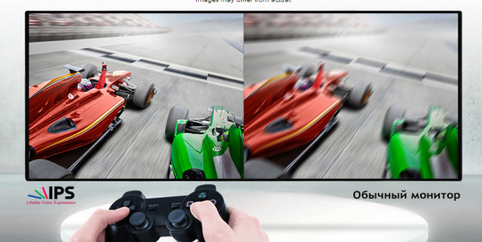
Основные преимущества мониторов LG с IPS матрицей
Реалистичная цветопередача
Широкие углы обзора
Максимально точное соответствие цветов и оттенков на экране монитора цветам и оттенкам оригинального изображения.
Яркая картинка с точной передачей всех
оттенков из любой точки обзора.
Экспертная калибровка цвета
Быстрое время отклика
Профессиональная калибровка цвета в фабричных условиях. Обеспечивает наиболее реалистичное воспроизведение цветов.
Быстрое время отклика позволяет минимизировать размытости и шлейфы изображения. Наслаждайтесь яркой и четкой картинкой без напряжения глаз даже в самых динамичных фильмах и компьютерных играх.

Slide 10
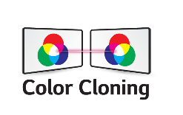
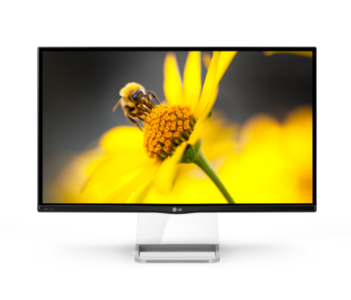
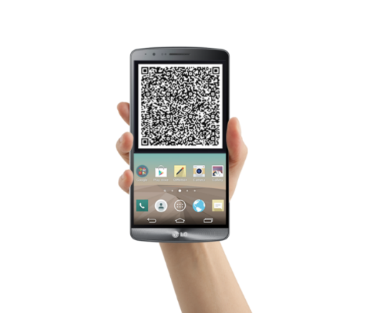
Новые функции. Клонирование цвета (Color Cloning)
Что такое “Клонирование цвета?”
Клонирование цвета – это программное обеспечение и мобильное приложение, которое позволяет осуществлять одинаковую настройку цвета на 2 мониторах LG, подключённых к одному ПК. На базовом мониторе настройки цвета и яркости принимаются за стандартные и переносятся на второй, настраиваемый монитор. Контроль настроек осуществляется с помощью мобильного приложения на смартфоне.
До
!
* Корректные результаты могут изменяться в зависимости от спецификаций сматфона или внешних факторов, таких как удалённость от монитора или угол воздействия в момент
калибровки.
Функция «Клонирование цвета» разработана для частичной настройки яркости, цветовой
температуры и некоторых значений RGB, и не предназначена для профессиональной
калибровки цвета.
Базовый монитор
Настраиваемый монитор
После
Базовый монитор
Настраиваемый монитор

Slide 11
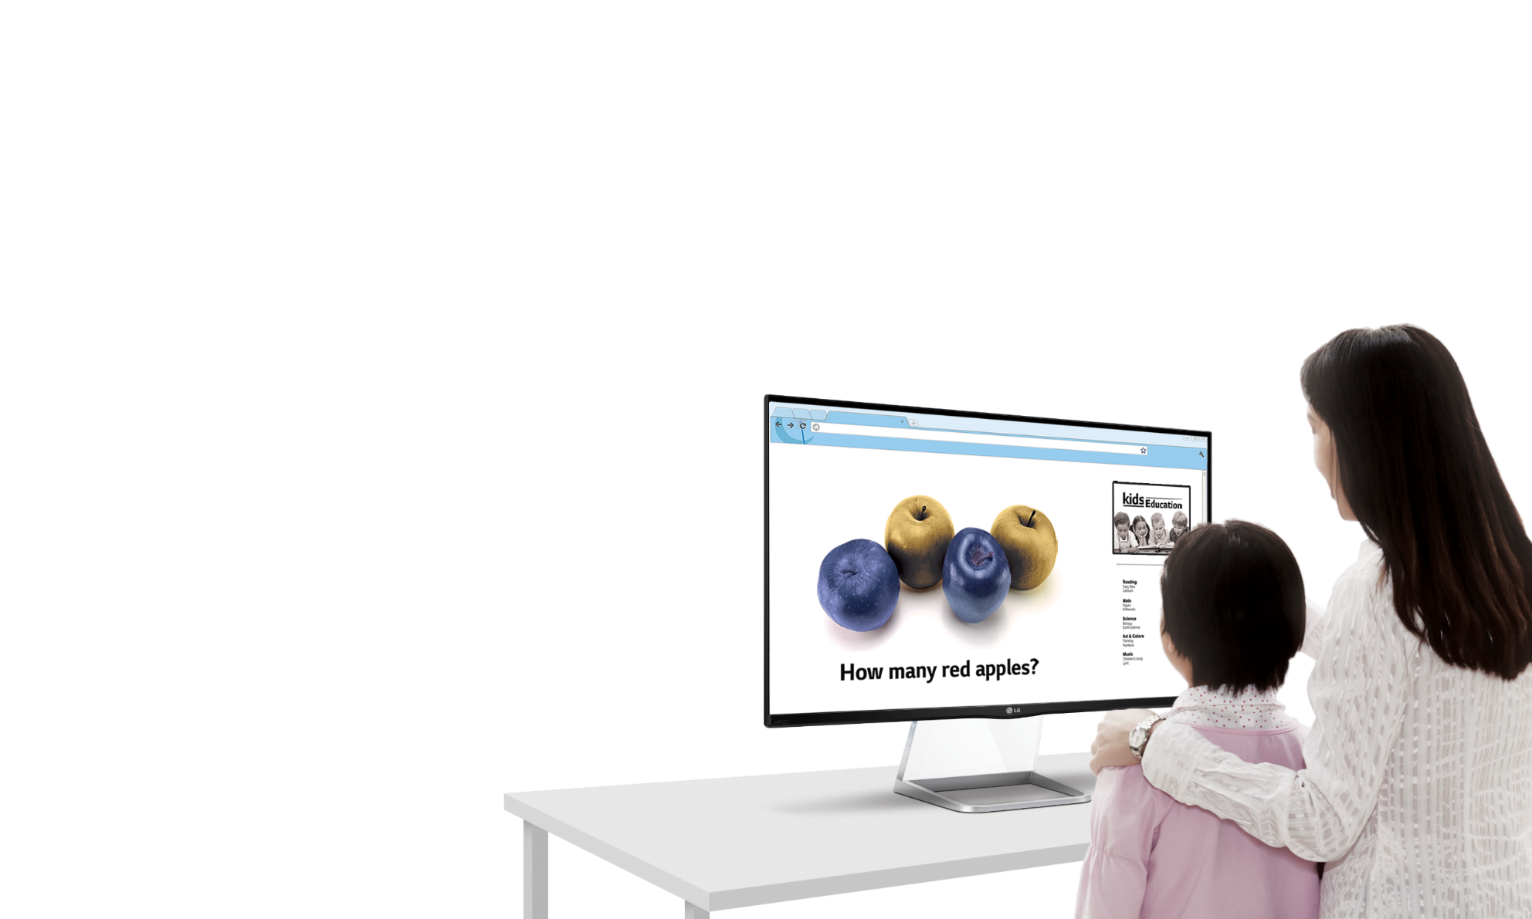
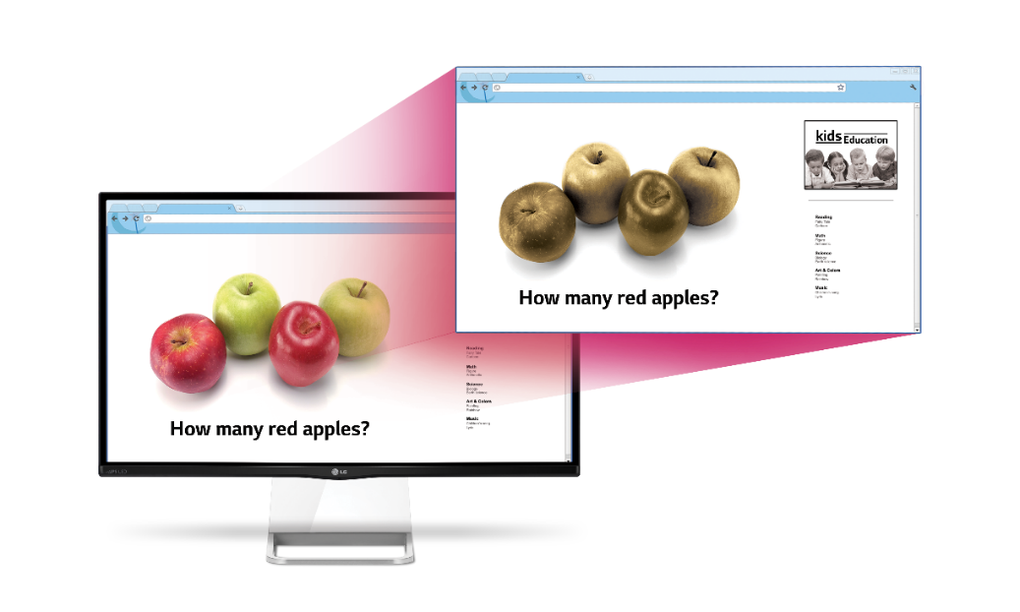
Новые функции. Мастер цвета (Color Wizard)
Что такое “Мастер цвета”?
Алгоритм модификации цвета для людей с нарушениями цветового зрения, который позволяет таким пользователям различать определённые трудно дифференцируемые цвета.
Все яблоки одного цвета”
“Теперь я вижу, что яблоки разные!”
Оригинальное изображение
Изображение, которое видят люди с цветовой слепотой
Сколько здесь красных яблок?
Сколько здесь красных яблок?
Сколько здесь красных яблок?
CUD – универсальный цветовой шаблон (Color Universal Design )
: Оптимальная для потребителя система цветовых профилей для корректной передачи цветовой информации.
: Цвета экранного меню и инструкции пользователя разработаны с учётом удобства для пользователей с отклонениями зрительной системы и имеют сертификат CUD (серии MP67/77).

Slide 12
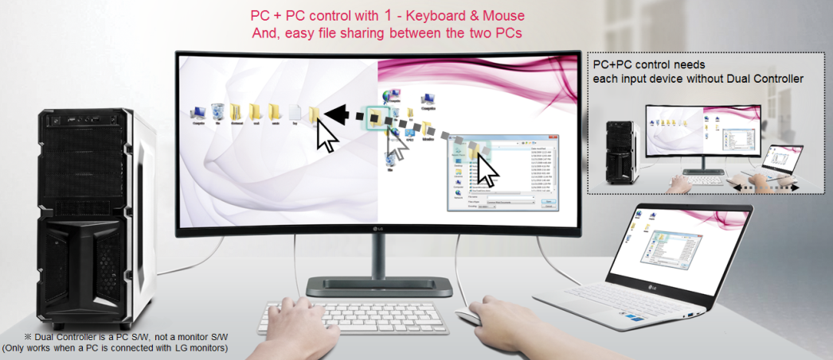
Функция Dual Controller
Управление 2-мя ПК с помощью 1 мыши и 1 клавиатуры
Концепция
USP
1 Клавиатура и 1 Мышь для 2 ПК
- Плавное перемещение курсора между 2-мя ПК - Клавиатура, подключённая к ПК1, может использоваться для ПК2 после перемещения мыши с ПК1 на ПК2.
Обмен файловой информацией
- Доступна функция “Copy & Paste” файлов с одного ПК на другой с помощью 1 мыши и клавиатуры
Обмен текстовой информацией
- Доступна функция “Copy & Paste” текстовых отрывков с одного ПК на другой с помощью 1 мыши и клавиатуры
※ Функция Dual Controller – это программное обеспечение для ПК (не для монитора)
- Работает только с мониторами LG
※ Поддержка мониторов : 2015 - 21:9 UltraWide монитор

Slide 13
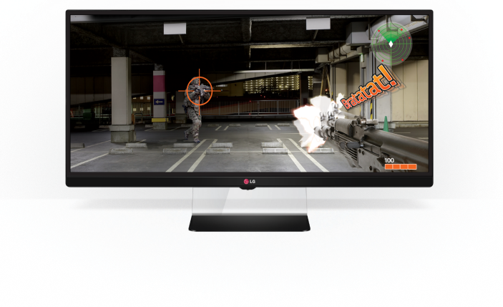
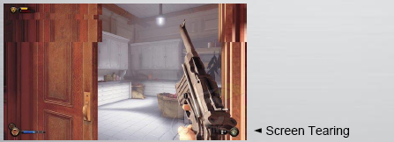
Функция FreeSync
Freesync
Технология AMD FreeSync позволяет решить проблему разрывов изображения, которые возникают, когда монитор и графическая карта не синхронизованы между собой. Технология FreeSync гарантирует легкую и беспрерывную смену кадров во время игры – изображение плавно сменяется при полном сохранении частоты смены кадров.
FreeSync
Смена кадра
Входной сигнал
Screen stutter
Screen tear
Технология G-sync совместима только с компонентами NVIDIA, в то время как AMD freesync не имеет аппаратных ограничений.

Slide 14
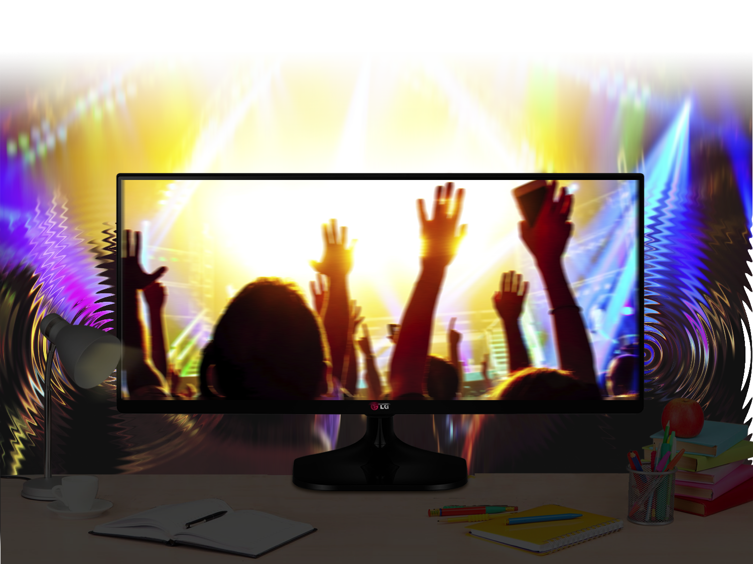
Функция MaxxAudio
Инновационная система MaxxAudio и 2 встроенных динамика по 7 Вт обеспечивают высококачественный звук и широкий звуковой диапазон, как в кинотеатре.
Наслаждайтесь фильмами без подключения дополнительного звукового оборудования.
※ Активируется в OSD меню выбором MAXXAudio.
MAXXAudio | Описание и характеристики
 | Широкий диапазон басов
 | Чистый звук в высоких частотах
 | Дифференциация голоса и фоновых звуков
 | Объёмный звук

Slide 15
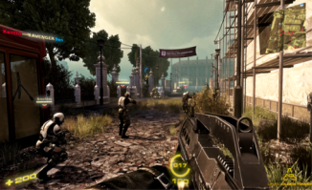
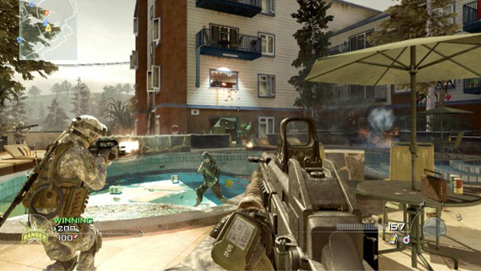
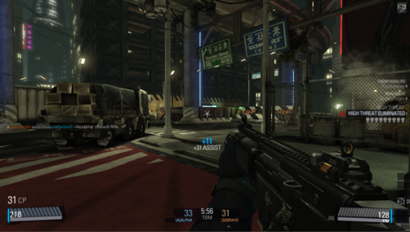
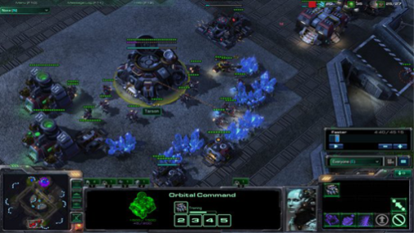
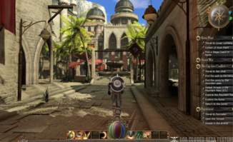
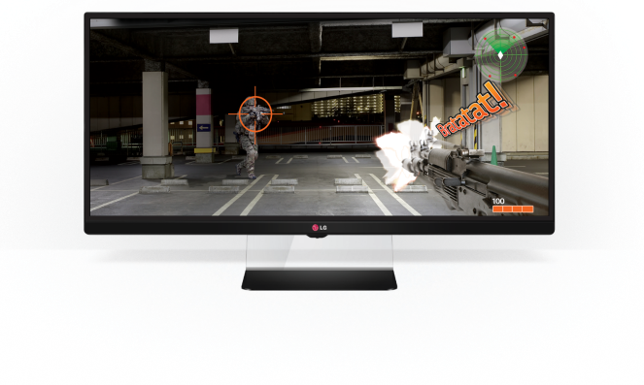
Функции для геймеров
1
Режим игры (Game Mode)
Возможность выбора режима игры из 3-х предустановленных опций. 2 FPS (First Person Shooter) режима и RTS (Real Time Strategy) режим обеспечат оптимальные настройки изображения на более тёмных или светлых игровых картах.
Светлая карта
Тёмная карта
Режим FPS1
Оптимально для светлых карт: обнаружение врагов сразу после ярких вспышек взрывов в дневное время.
Режим FPS2
Оптимально для тёмных карт: обнаружение врагов в ночное время, а также на затемнённых участках.
Режим RTS
Для игр - стратегий реального времени/ таких как Starcraft2, Warcraft, League of Legend
Режим геймера (Gamer mode)
Индивидуальные настройки изображения
2
Режим DAS (Dynamic Action Sync)
3
Стабилизатор чёрного цвета
Мгновенная реакция на команды геймера (сокращение времени реагирования на команды с ввода в компьютер до вывода на экран)
- Улучшенная видимость на тёмных участках
- Автоматическое определение затемнённых участков.
Режим DAS выкл.
Режим DAS вкл.
Стабилизатор чёрного выкл.
Стабилизатор чёрного выкл.

Slide 16
Функции для геймеров
Название | Пиктограмма | Описание | Предназначение | 24GM77 | ‘15 IPS / LED Monitors | UltraWide (UM67 /UM57) | ‘15 Personal TV
Режим игры (Game Mode) |  | Предустановленные режимы, включая FPS, RTS, а также кастомизированный режим геймера (Gamer mode). | Функция для геймеров | + |  | +
Функция Dynamic Action Sync |  | Мгновенная реакция на команды игрока (сокращение времени реагирования на команды с ввода в компьютер до вывода на экран) в динамичной игре. | Функция для геймеров | + |  | + | + | Возможность настройки функций Dynamic Action Sync и Black Stabilizer (16 уровней) через
Стабили-затор чёрного цвета (Black Stabilizer) |  | Увеличивает градацию между самыми тёмными и самыми светлыми участками. | Функция для геймеров | + 20 уровней |  | + 20 уровней | + 6 уровней
Функция MOTION 240 |  | Минимизирует эффект остаточного изображения путём увеличения частоты смены кадров. | Функция для геймеров | +
Настройки изображения – Игра |  | Один из предустановленных режимов в Настройках изображения : оптимизированные настройки для игры (RGB, цветовая температура, резкость изображения, динамическая кривая) | Функция в Пользова- тельском интерфейсе | + | + | + | +

Slide 17
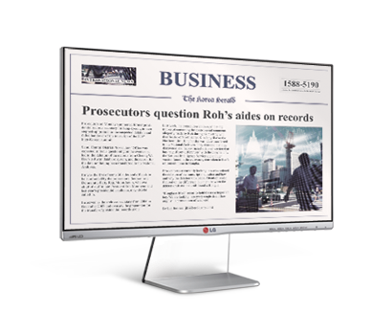
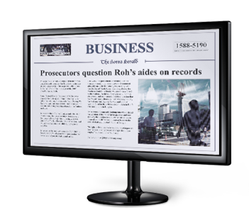
Дополнительные функции
Режим Reader
В режиме Reader цветовая температура понижается и устанавливается ниже отметки 5000К – такую цветовую температуру имеет тёплая гамма обычного листа бумаги. Таким образом синий цветовой спектр сокращается на 84%.
Синий спектр
0.11 nm
Снижение синего
спектра на 84%
Синий спектр
0.0018 nm
Газета
3882K
Художественная
книга
4616K
Учебник
4697K
Обычный монитор
6500K
4300K
* Результаты измерений LG Electronics

Slide 18
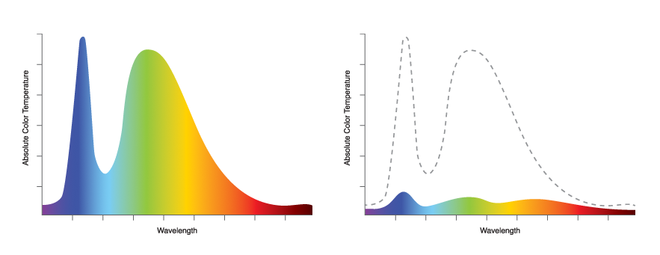
Дополнительные функции
Режим Reader
Каким образом режим Reader снижает нагрузку на глаза?
Режим Reader обеспечивает комфорт для зрения за счёт снижения цветовой температуры и сокращения излучения синего спектра в светодиодной подсветке
LED
До включения режима Reader
(Излучение синего спектра: 0.011nm)
Режим Reader
(Излучение синего спектра: 0.0018nm)
Излучение синего спектра близко к ультрафиолетовому, которое вредно для глаз.
Режим Reader сокращает излучение синего спектра на 84%.

Slide 19
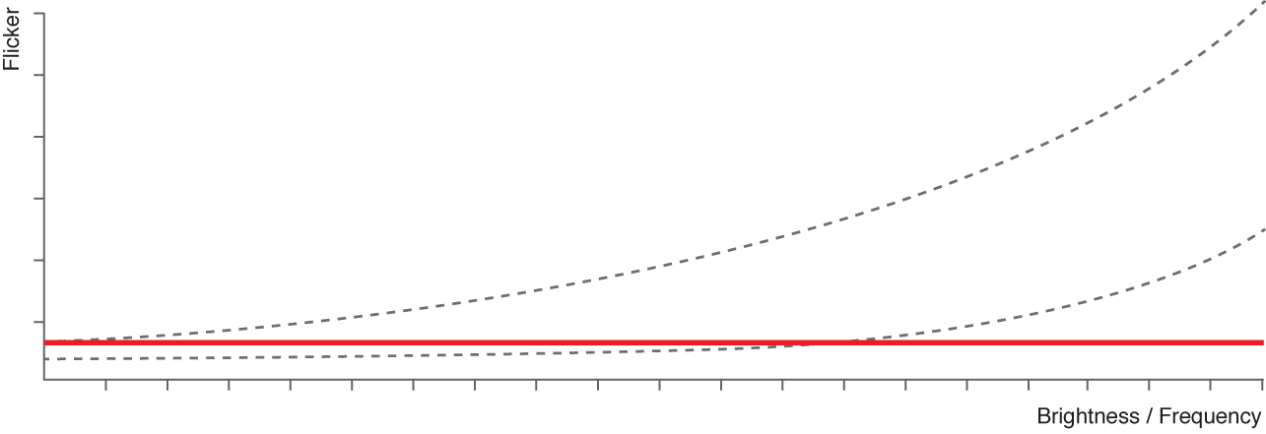
Дополнительные функции
Изображение без мерцания (Flicker Safe)
Высокочастотное мерцание картинки не заметно для глаз, но оно тем не менее наносит вред зрению.
Обычные мониторы
Обычные мониторы: Чем ниже яркость, тем сильнее мерцание изображения.
Мониторы LG с функцией Flicker Safe обеспечивают стабильное изображение независимо от яркости экрана.
3.8
Мерцание
Обычные мониторы
0.6
BenQ GW2760
Компания LG получила сертификат «Без мерцания» (Flicker Free)
0.3
0.3
0.2
Яркость / частота
* Результаты измерений LG Electronics

Slide 20
Характеристики мониторов 21:9
PRM Стратегия
Thunderbolt
Displayport
MaxxAudio
PBP
Эргономич-
ный стенд
Dual
controller
Игровой
режим
Free
sync
`14
`15
`14
`15
`14
`15
`14
`15
`14
`15
`14
`15
`15 New
`15 New
`15 New
UC97
Running change
UC87M
Регулировка
по высоте
Running change
UM65
UM67
Game mode
DAS mode
Стабилизатор чёрного
UM55
UM57

Slide 21
Характеристики мониторов 16:9
PRM Стратегия
Динамики
Калибровка
цвета
Flicker
Safe
Reader
Mode
Screen
Split
Клонирова-
ние цвета
Color
Wizard
`14
`15
`14
`15
`14
`15
`14
`15
`14
`15
`14
`15
`15 New
`15 New
MP76
MP77
5Wx2
Slim
5Wx2
5Wx2
Slim
MP75
MP65
MP67
Dual
Smart
Solution
Screen
Split
MP56
MP55
MP57
MP47
* Dual
Smart
Solution
M45
M47
MP/M35
MP/M37
Dual
Smart
Solution

Slide 22
Модельный ряд

Slide 23
UtraWide мониторы LG

Slide 24
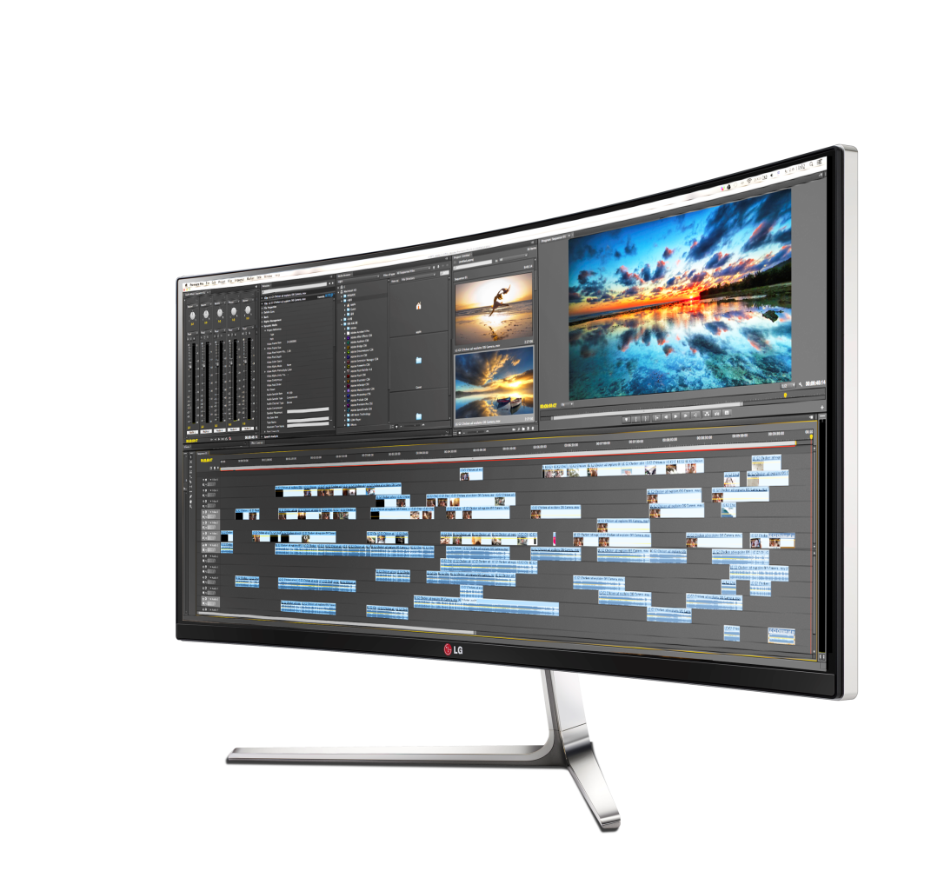
Изогнутый монитор LG. Характеристики.
- AH-IPS матрица - наилучшее качество изображения
- Изогнутый дисплей - эффект полного погружения
- Концепция Cinema Screen в формате 21:9 – рафинированный хай-тек дизайн
Высочайшее качество изображения - IPS
Лучшие показатели углов обзора
Лучшие технические спецификации в формате мульти-дисплей
Изогнутый дисплей в формате 21:9
Наилучшая концепция изогнутого монитора
Более полный эффект присутствия по сравнению с дисплеем 16:9
CINEMA Screen – дизайн «без границ»
Бесшовное соединение в формате мульти-дисплей

Slide 25
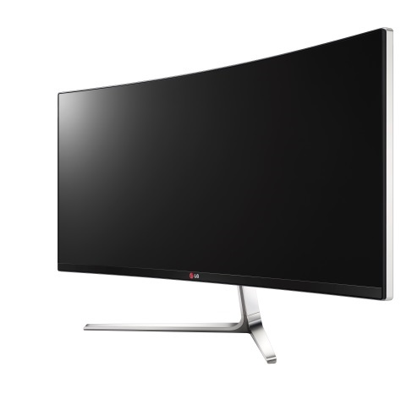
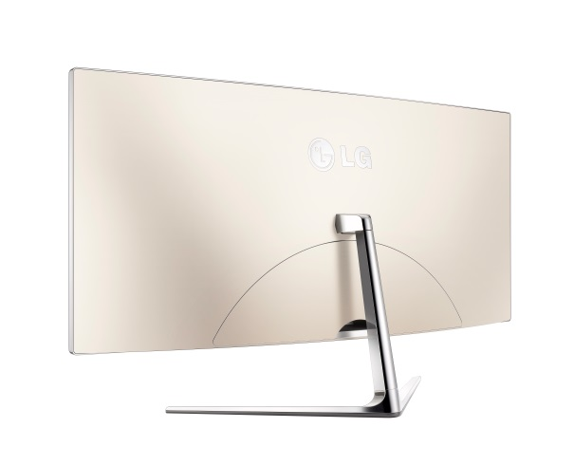
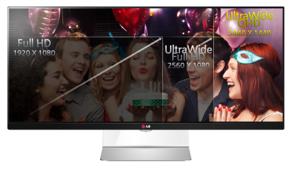
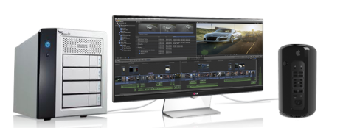
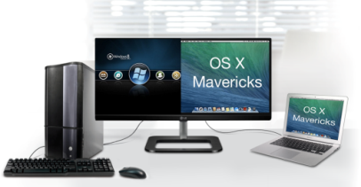
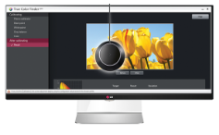
Концепция продукта
34UC97
Первый в мире 21:9 UltraWide монитор
с изогнутым экраном (Curved)
Серия UC97, модель 34UC97
■ Уникальные характеристики
1
21:9 Curved UltraWide QHD
2
Thunderbolt2
Curved Design – полное погружение в экран.
Разрешение QHD – новый стандарт качества.
Мгновенное соединение с устройствами Mac.
Hub дисплей для цифровых устройств и последовательного соединения
Design Confidential
3
MAXXAudio
4
4-Screen Split & Dual Link-up (PBP)
1. Изогнутый экран (Дизайн Curved), продвинутая IPS матрица
- 21:9 Curved & CINEMA Screen Дизайн
- Разрешение 3440 х1440
- Широкий цветовой охват : sRGB - более 99%
2. Мультизадачность и мультимедиа
- Интерфейс Thunderbolt2
- Функция разделения экрана 4-Screen Split (совместим с Mac )
- Функция Dual Controller : 2 устройства в 1 мониторе
(HDMI + HDMI, HDMI + DP, Thunderbolt + HDMI)
- DisplayPort
- Динамики 7Вт x 2, улучшенный звук MAXXAudio
- Заводская калибровка цвета, Режим Reader, функция Flicker Safe
- Настенное крепление – кронштейн по требованию.
Чистый высококачественный звук с динамиками
7Wx2 и функцией MAXXAudio.
Функция 4-Screen Split для мультизадачности на
дисплее 21:9
Функция Dual Link-up – подключение 2 устройств
к одному экрану
■ Спецификация
Экран: 34” Curved LED IPS
Разрешение : 3440X1440(QHD)
Характеристики экрана: 300 nits, 5ms,178°/178°
Интерфейс : HDMIX2, DisplayPort ,Thunderboltx2,
USB3.0(1up 2down), выход на наушники
Особенности : динамики 7Wx2, MAXXAudio

Slide 26
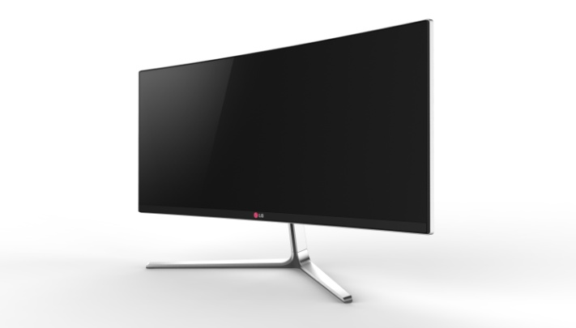
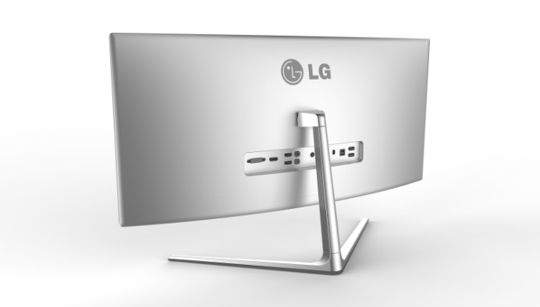
Концепция продукта
29UC97
Первый в мире 21:9 UltraWide монитор
с изогнутым экраном (Curved)
Серия UC97, модель 29UC97
■ Уникальные характеристики
1
21:9 Curved UltraWide FHD
2
Thunderbolt2
Curved Design – полное погружение в экран.
Разрешение QHD – новый стандарт качества.
Мгновенное соединение с устройствами Mac.
Hub дисплей для цифровых устройств и последовательного соединения
1. Изогнутый экран (Дизайн Curved), продвинутая IPS матрица
- 21:9 Curved & CINEMA Screen Дизайн
- Разрешение 2560 X1080
- Широкий цветовой охват : sRGB - более 99%
2. Мультизадачность и мультимедиа
- Интерфейс Thunderbolt2
- Функция разделения экрана 4-Screen Split (совместим с Mac )
- Функция Dual Controller : 2 устройства в 1 мониторе
(HDMI + HDMI, HDMI + DP, Thunderbolt + HDMI)
- DisplayPort
- Динамики 7Вт x 2, улучшенный звук MAXXAudio
- Заводская калибровка цвета, Режим Reader, функция Flicker Safe
- Настенное крепление – кронштейн по требованию.
3
MAXXAudio
4
4-Screen Split & Dual Link-up(PBP)
Чистый высококачественный звук с динамиками
7Wx2 и функцией MAXXAudio.
Функция 4-Screen Split для мультизадачности на
дисплее 21:9
Функция Dual Link-up – подключение 2 устройств
к одному экрану
■ Спецификация
Экран : 29” Curved LED IPS
Разрешение : 2560 X 1080(FHD)
Характеристики экрана : 300nits, 5ms,178°/178°
Интерфейс : HDMIX2, DisplayPort ,Thunderboltx2,
USB3.0(1up 2down), выход на наушники
Особенности : 7Wx2 Speaker w/MAXXAudio

Slide 27
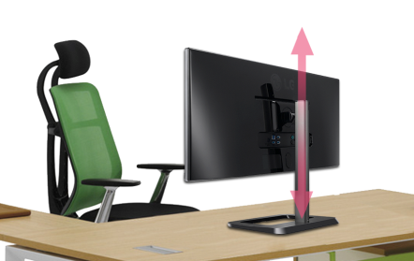
Концепция продукта
34UC87M(Global)
UltraWide монитор 21:9 с изогнутым
экраном (Curved) для бизнеса
Серия UC87M
■ Уникальные характеристики
1
21:9 Curved UltraWide QHD
2
Thunderbolt2
Curved Design – полное погружение в экран.
Разрешение QHD – новый стандарт качества.
Мгновенное соединение с устройствами Mac.
Hub дисплей для цифровых устройств и последовательного соединения
Design Confidential
3
Регулируемый стенд
4
4-Screen Split & Dual Link-up(PBP)
1. Изогнутый экран (Дизайн Curved), продвинутая IPS матрица
- 21:9 Curved & CINEMA Screen Дизайн
- Разрешение 3440 х1440
- Широкий цветовой охват : sRGB - более 99%
2. Мультизадачность и мультимедиа
- Интерфейс Thunderbolt2
- Функция 4-Screen Split (совместим с Mac )
- Функция Dual Link-Up : 2 устройства в 1 мониторе
(HDMI+HDMI, HDMI+DP, Thunderbolt+HDMI)
- DisplayPort
- Динамики 7Вт x 2, улучшенный звук MAXXAudio
- Заводская калибровка цвета, Режим Reader, функция Flicker Safe
- Эргономичный стенд, регулировка по высоте (140mm)
- Настенное крепление (100x100)
Регулировка по высоте
: Диапазон(140mm)
Функция 4-Screen Split для мультизадачности на
дисплее 21:9
Функция Dual Link-up – подключение 2 устройств
к одному экрану
■ Спецификации
Экран : 34” Curved LED IPS
Разрешение : 3440 х1440(QHD)
Характеристики экрана : 300nits, 5ms,178°/178°
Интерфейс : HDMIX2, DisplayPort ,Thunderboltx2,
USB3.0(1up 2down), выход на наушники, IR in & Out
Особенности : 7Wx2 Speaker w/MAXXAudio, регулировка стенда по высоте

Slide 28
Концепция продукта
34/29UM67
Серия UM67
UltraWide монитор 21:9 с разрешением WFHD
■ Уникальные характеристики
1
21:9 WFHD UltraWide
- 21:9, 2560X1080
2
FreeSync
21(2,560)
Scaler
Frame
rendering
9
(1,080)
34UM67
29UM67
Динамичное изменение частоты
обновления картинки для более чёткой
визуализации в играх
1. Инновационный формат & продвинутая IPS матрица
- Формат 21:9, разрешение 2560 X 1080 (WFHD)
- Дизайн CINEMA Screen
- Широкий цветовой охват : sRGB - более 99%
- Глубина цвета:16.7 миллионов цветов
2. Мультизадачность и мультимедиа
- Функция FreeSync.
- Функция 4-Screen Split (совместим с Mac )
- Функция Dual Link-Up : 2 устройства в 1 мониторе
(HDMI+HDMI, HDMI+DVI, HDMI+DP)
- Функция Dual Controller : 1-клавиатура/мышь – 2 ПК
- DisplayPort
- Динамики 7Wx2
- Настенное крепление (34”:100X100 / 29”:75X75)
- Режим Reader, функция Flicker Safe
Функция 4-Screen Split
4
Dual Link-up(PBP)
3
Подключение 2 устройств к одному экрану
Разделение экрана одним кликом
- Несколько вариантов предустановленной
разбивка экрана
- Совместим с Mac OS
■ Спецификации
Экран : 34/29” LED IPS
Разрешение : 2560 X 1080
Характеристики экрана : 300nits(34”/29”), 5ms,178°/178°
Интерфейс : DVI-D, HDMIX2, DisplayPort , PC Audio In, H/P Out

Slide 29
Концепция продукта
29/25UM57
Серия UM57
21:9 WFHD UltraWide Монитор
■ Уникальные характеристики
1
21:9 WFHD UltraWide
- 21:9, 2560X1080
2
Функция 4-Screen Split
21(2,560)
9
(1,080)
Разделение экрана одним кликом
- Несколько вариантов предустановленной
разбивка экрана
- Совместим с Mac OS
29/25UM57
Инновационный формат & продвинутая IPS матрица
- Формат 21:9, разрешение 2560 X 1080 (WFHD)
- Дизайн CINEMA Screen
- Широкий цветовой охват : sRGB - более 99%
- Глубина цвета:16.7 миллионов цветов
2. Мультизадачность и мультимедиа
- Game Mode / DAS Mode / Стабилизатор чёрного
- Функция 4-Screen Split (совместим с Mac )
- Функция Dual Controller : 1-клавиатура/мышь – 2 ПК
- Настенное крепление (75 х 75)
- Режим Reader, функция Flicker Safe
3
Game Mode
4
DAS Mode / Стабилизатор чёрного
Режим DAS (Dynamic Action Sync)
- команды поступают на экран без задержек
3 предустановленных режима игры
Возможность создания своего режима игры
- FPS, RTS, Gamer mode
Стабилизатор чёрного
- Улучшенная прорисовка тёмных сцен
■ Спецификации
Панель : 29”/25” LED IPS
Разрешение : 2560 X 1080
Экранные характеристики: 250nits, 5ms,178°/178°
Интерфейс : HDMIX2, H/P Out

Slide 30
IPS мониторы LG
MP77
MP67
MP57
MP47
MP37

Slide 31
Концепция продукта
Серия MP77
New CINEMA screen IPS Монитор
■ Уникальные характеристики
1
New Cinema Screen
2
Стерео динамики
Neo blade добавлен в
Компактные динамики 5W x 2
23.8”
Вкл.: 5.6mm
Выкл: 3.5mm
3
Функция Color Wizard
4
Функция Color Cloning
Для людей, страдающих
цветовой слепотой - для различения
зелёного/красного цветов
настройка одинаковой цветопередачи на 2 мониторах через мобильное приложение.
Дизайн Neo blade CINEMA screen - Эффект полного погружения при просмотре контента - Прозрачный стенд & настенное крепление
IPS технология – исключительное качество изображения - AH-IPS: корректная цветопередача и широкие углы обзора - Настройка цветности: заводская калибровка цвета - Режим Reader: комфорт для глаз за счёт снижения цветовой температуры и сокращения синего спектра - Функция Flicker Safe : изображение без мерцания, меньше усталость глаз (сертификат TUV)
Мультимедийность - Динамики 5Wx2 - 2 x HDMI - Picture Mode >> Game : Лучшая визуализация в играх
■ Specification
Панель: 27 / 23.8’’ Neo Blade CINEMA screen
Spec : 178/178, GTG 5ms, динамики 5W x2
Интерфейс: D-Sub, HDMIx2, Audio-in/ Head Phone out
Особенности : заводская калибровка цвета, функции Color Wizard, Color Cloning, Flicker Safe, Reader mode, Smart energy saving, SUPER+ Resolution, 4-Screen Split, Picture Mode >> Game

Slide 32
Дизайн
Серия MP77

Slide 33
Концепция продукта
Серия MP67
IPS монитор с дизайном CINEMA screen
■ Уникальные характеристики
1
Функция Color Wizard
2
Функция Color Cloning
Для людей, страдающих
цветовой слепотой - для различения
зелёного/красного цветов.
настройка одинаковой цветопередачи на 2 мониторах через мобильное приложение.
Дизайн CINEMA screen - Необыкновенные впечатления от просмотра - Минимализм: супер-тонкий стенд и настенное крепление
IPS технология – исключительное качество изображения - AH-IPS: корректная цветопередача и широкие углы обзора - Настройка цветности: заводская калибровка цвета - Режим Reader: комфорт для глаз за счёт снижения цветовой температуры и сокращения синего спектра - Функция Flicker Safe : изображение без мерцания, меньше усталость глаз (сертификат TUV)
Технические особенности - Разнообразие интерфейсов: D-sub, DVI, HDMI (опционально) - Функция Color Wizard : режим изображения для людей, страдающих цветовой слепотой - Клонирование цвета: настройка одинакового качества изображения с помощью приложения на смартфоне
3
Калибровка цвета
4
Функции 4-Screen Split & Flicker Safe
Заводская настройка цвета
Отчёт о калибровке с каждым монитором.
4-Screen split для мультизадачности
Изображение без мерцания, сертификатTUV
■ Спецификации
Панель: 27 / 23.8’’ Neo Blade , 23/21.5” CINEMA screen
Экранные характеристики : 178/178, GTG 5ms
Интерфейс: D-Sub, DVI, HDMI
Особенности : цветокалибровка, функции Color Wizard, Color Paring, Flicker Safe, Reader mode, Smart energy saving, SUPER+ Resolution, 4-Screen Split, Picture Mode >> Game

Slide 34
Дизайн
Серия MP67

Slide 35
Концепция продукта
Серия MP57
Оптимальный IPS монитор
■ Уникальные характеристики
1
Матрица LED IPS
2
Тонкая рамка
(23.8” выкл.)
- Справа/Слева: 12mm, снизу 18.3mm (24MP55 : 17.7mm / 26.5mm)
IPS технология – исключительное качество изображения - AH-IPS: корректная цветопередача и широкие углы обзора - Быстрое время отклика - Функция Flicker Safe : изображение без мерцания, меньше усталость глаз (сертификат TUV)
Утончённый дизайн (обновление дизайна) - Более тонкая рамка по сравнению с предыдущей серией (MP55) - Настенное крепление VESA
Режимы изображения - Режим Reader : Комфорт для глаз за счёт снижения цветовой температуры и сокращения синего спектра - Picture Mode >> Game : Лучшая визуализация в играх
Smart energy saving - Потребление энергии снижается на 25%
3
Функция Color Wizard
4
Функция Color Cloning
Для людей, страдающих
цветовой слепотой - для различения
зелёного/красного цветов..
настройка одинаковой цветопередачи на 2 мониторах через мобильное приложение.
Панель : 27” / 23.8” / 23” / 21.5” LED IPS
Спецификации: 178/178, 14ms (5ms GTG для HQ,VQ )
Интерфейс: D-Sub, DVI, HDMI
Особенности: функции Color Wizard, Flicker Safe, Reader mode Smart energy saving, SUPER+ Resolution, 4-Screen Split, Picture Mode >> Game
Notes:
34
34

Slide 36
Дизайн
Серия MP57

Slide 37
Концепция продукта
Серия MP47
Инновационный IPS монитор
■ Уникальные характеристики
1
Матрица LED IPS
2
Тонкая рамка (23.8”)
- Справа/слева: 9.3mm, снизу: 18.6mm (вкл) - Глубина : Top 11.4mm, Снизу 62.3mm
23”/21.5”: корпус MP55
3
Функция Color Wizard
4
Комфорт для глаз
IPS технология – исключительное качество изображения - AH-IPS: корректная цветопередача и широкие углы обзора - Быстрое время отклика - Функция Flicker Safe : изображение без мерцания, меньше усталость глаз (сертификат TUV)
Инновационный дизайн (новая концепция) - Тонкая рамка & тонкий корпус
Режимы изображения - Режим Reader : Комфорт для глаз за счёт снижения цветовой температуры и сокращения синего спектра - Picture Mode >> Game : Лучшая визуализация в играх
Smart energy saving - Потребление энергии снижается на 25%
Для людей, страдающих
цветовой слепотой - для различения
зелёного/красного цветов.
Режим Reader
Режим Flicker Safe
ON
OFF
Панель : 23.8” / 23” / 21.5” LED IPS
Спецификации : 178/178, 14ms (5ms GTG в HQ)
Interface: D-Sub, HDMI
Feature : Color Wizard, Flicker Safe, Reader mode Smart energy saving, SUPER+ Resolution, Picture Mode >> Game
Notes:
36
36

Slide 38
Дизайн
Серия MP47

Slide 39
Концепция продукта
Серия M47
Competitive Low-end Monitor
■ Уникальные характеристики
1
Функция Color Wizard
2
Быстрое время отклика (опция)
Для людей, страдающих
цветовой слепотой - для различения
зелёного/красного цветов.
Монитор для геймеров
Без эффекта остаточного изображения
23.6” / 23” / 21.5”
2ms GTG
27” / 19.5”
3
Функция 4-Screen Split
4
Комфорт для глаз
Мультизадачность
Режим Reader
Режим Flicker Safe
Быстрое время отклика (монитор для геймеров) - 2ms GTG опционально в моделях 27/23.6/23/21.5”
Компактный дизайн - Обновление дизайна(21.5/23/23.6”) - крепление VESA
Режимы изображения - Режим Reader : Комфорт для глаз за счёт снижения цветовой температуры и сокращения синего спектра - Picture Mode >> Game : Лучшая визуализация в играх
Smart energy saving - Потребление энергии снижается на 25%
ON
OFF
■ Спецификации
Панель : 27” / 23.6” / 23” / 21.5” /19.5” LED TN 250nits
Экранные характеристики : 170/160, 5ms (2ms GTG в HQ/VQ )
Интерфейс: D-Sub, DVI, HDMI
Особенности : функции Color wizard, Flicker safe, Reader mode,
Smart energy saving, SUPER+ Resolution, 4-Screen Split, Picture Mode >> Game
Notes:
38
38

Slide 40
Концепция продукта
Серии M37/ MP37
Лидер продаж - LED монитор с яркостью дисплея 200 кд/м²
■ Уникальные характеристики
1
Функция Color Wizard
2
Smart Energy Saving
Для людей, страдающих
цветовой слепотой - для различения
зелёного/красного цветов.
.
сохранение энергии за счёт исполь-зования алгоритма компенсации яркости
M37
MP37
3
Режим Reader
4
Функция Flicker Safe
комфорт для глаз за счёт снижения синего спектра
стабильное изображение независимо от настроек яркости
Доступный LED монитор - TN-матрица, яркость 200 nits - Углы обзора 90/65 (27” 178/178)
2. Компактный дизайн (как M35+ EN33 100mm стенд) - Лаконичная кромка, матовая поверхность - Крепление VESA
3. Режимы изображения - Режим Reader : Комфорт для глаз за счёт снижения цветовой температуры и сокращения синего спектра - Picture Mode >> Game : Лучшая визуализация в играх
4. Smart energy saving - Потребление энергии снижается на 25%
ON
OFF
■ Спецификации
Панель: 23.6”/21.5”/19.5”/18.5”/15.6” LED TN 200 nits (IPS 27”)
Углы обзора: 90/65 (27”=178/178)
Время отклика: 5ms (27” 5ms GTG)
Интерфейс: D-Sub, DVI, HDMI
Особеноости : функции Color wizard, Flicker safe, Reader mode,
Smart energy saving, SUPER+ Resolution,
Dual smart solution, Picture Mode >> Game
Notes:
39
39

Slide 41
Дизайн
Серия MP37

Slide 42
Спецификации
 | MP77 |  | MP67 |  | MP57 |  |  | M47 |  | MP47 |  |  | MP37 | M37
Inch | 23.8 | 27 23.8 | 27 23.8 23 21.5 | 21.5 23 | 27 23.8 23 21.5 | 23.8 23 21.5 | 23 21.5 | 21.5 19.5 | 19.5 | 23.8 23 21.5 | 23 21.5 | 21.5 | 27 | 23.6 | 23.6 21.5 19.5 18.5 | 23.6 21.5 19.5 18.5 15.6
Вариация | HM |  | HQ | D | HQ | D | A | D | A | HQ | D | A | HQ | H | D | A
Динамики | Да (5WX2) |  | Нет
Разрешение | 1920 x 1080 (over 21.5”), 1600x900(19.5”), 1366x768 (18.5/15.6”)
Дисплей | LED, AH-IPS (CINEMA screen) |  |  |  | LED, AH-IPS |  |  | LED, TN |  | LED, AH-IPS |  |  | LED, AH-IPS | LED, TN
Яркость | 250nits |  |  |  |  |  |  |  |  |  |  |  | 200nits
Контраст | Mega (10,000,000:1)
Углы обзора | 178 / 178 |  |  |  |  |  |  | 170 / 160 |  | 178 / 178 |  |  | 178 / 178 | 90 / 65
Время отклика | 5ms GTG |  |  | 14ms | 5ms GTG | 14ms |  | 5ms |  | 5ms GTG | 14ms |  | 5ms GTG | 5ms
Управление | Joystick key |  |  |  |  |  |  |  |  | 6 Tact key
Интерфейс | D-sub, HDMIx2 |  | D-sub, HDMI | D-sub, DVI | D-sub, HDMI | D-sub, DVI | D-sub | D-sub, DVI | D-sub | D-sub, HDMI | D-sub, DVI | D-sub | D-sub, HDMI |  | D-sub, DVI | D-sub
Настенное крепление | Да |  |  |  | VESA
Питание | Adapter
Стенд | Tilt (-5˚ ~ +20˚)
Клонирование цвета | Да |  |  |  |  |  |  | Нет
Калибровка цвета | Да |  |  |  | Нет
4-Screen Split | Да |  |  |  |  |  |  |  |  | Нет

Slide 43
Спасибо

